Slide 1
























Налоговая реформа
2025 года

Slide 2
Основные изменения в УСН с 2025 года
НДС для налогоплательщиков на УСН с доходом свыше 60 млн рублей в год (5%, 7% и 20%)
Отмена повышенных ставок налога по УСН (8% и 20%)
Увеличение лимитов по доходу до 450 млн рублей, по численности работников и остаточной стоимости основных средств

Slide 3
Ставки НДС для УСН в 2025 году
Годовой доход | Ставка НДС на УСН в 2025 году
До 60 млн рублей | Освобождение от налога
От 60 до 250 млн рублей | 5% без права на вычет или 20% (10%) с правом на вычет
От 250 до 450 млн рублей | 7% без права на вычет или 20% (10%) с правом на вычет
Свыше 450 млн рублей | УСН применять нельзя

Slide 4
Прогрессивная шкала ставки НДФЛ с 2025 года
Размер дохода в год | Ставка НДФЛ в 2025 году
До 2,4 млн рублей | 13%
От 2,4 до 5 млн рублей | 15%
От 5 до 20 млн рублей | 18%
От 20 до 50 млн рублей | 20%
Свыше 50 млн рублей | 22%

Slide 5
Ставка налога на прибыль с 2025 года
2
ЮЛ на ОСНО будут платить 25% от прибыли
*При этом в федеральный бюджет будет перечисляться 8%, а в региональный — 17%. После 2030 года распределение изменится: на федеральный уровень придётся 7%, на региональный — 18%
Для аккредитованные IT-компаний налога на прибыль составит 5%.
*ранее ставка составляла 0%

Slide 6
Страховые взносы в 2025 году
2
Ставки страховых взносов за ИП
2024 год | 49 500 ₽
2025 год | 53 658 ₽
2026 год | 57 390 ₽
* для субъектов МСП, занятых в обрабатывающих производствах, изменят ставки страховых взносов за работников. В пределах полутора МРОТ общий тариф останется прежним (30%), но с выплат свыше этого ставка составит 7,6% (сейчас 15%)

Slide 7
АУСН в Ульяновской области с 2025 года
2
Доходы – не более 60 млн рублей
Остаточная стоимость основных средств — не более 150 млн рублей
Расчётный счёт открыт в банке, который включён в специальный перечень ФНС
Численность сотрудников - максимум 5 человек, включая исполнителей по договорам ГПХ
Отсутствуют филиалы и обособленные подразделения (доля участия сторонних организаций в уставном капитале не превышает 25%)
Не совместим с другими налоговыми режимами.

Slide 8
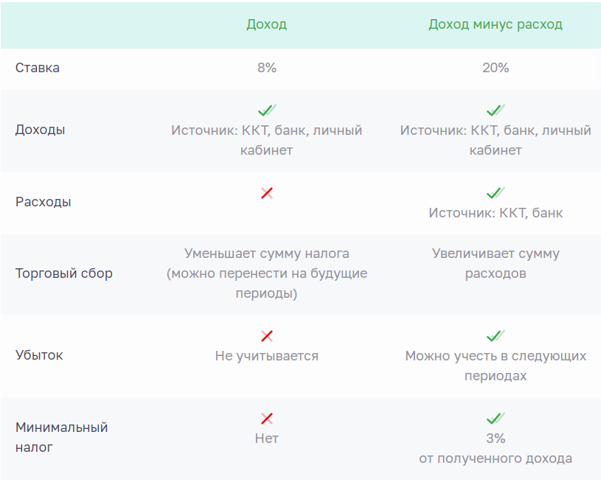
Объект налогообложения АУСН
2

Slide 9
АУСН освобождает от представления следующей отчётности
2
Декларации по УСН
Расчета 6-НДФЛ и справки о доходах и суммах налога физического лица
Расчета по страховым взносам
* Кроме того, плательщикам АУСН больше не нужно вести книги учета доходов и расходов в отличие от организаций и индивидуальных предпринимателей, применяющих УСН

Slide 10
Налоговые каникулы в Ульяновской области в 2025 году
Закон Ульяновской области N 13-ЗО от 3 марта 2009 года
(*ред. от 15.11.2024 N 97-ЗО)
1% (на объекте «ДОХОДЫ») для аккредитованных IT компаний и вновь зарегистрированных налогоплательщиков – ЮЛ и ИП, а так же возобновляющих деятельность после 2016г
1% (на объекте «ДОХОДЫ») и 10% (на объекте «Доходы – Расходы») для налогоплательщиков, являющихся субъектами малого и среднего предпринимательства, признанными в установленном частью 3 статьи 24(1) Федерального закона от 24 июля 2007 года N 209-ФЗ "О развитии малого и среднего предпринимательства в Российской Федерации" порядке социальными предприятиями

Slide 11



















Благодарим за внимание!

